Slide 1
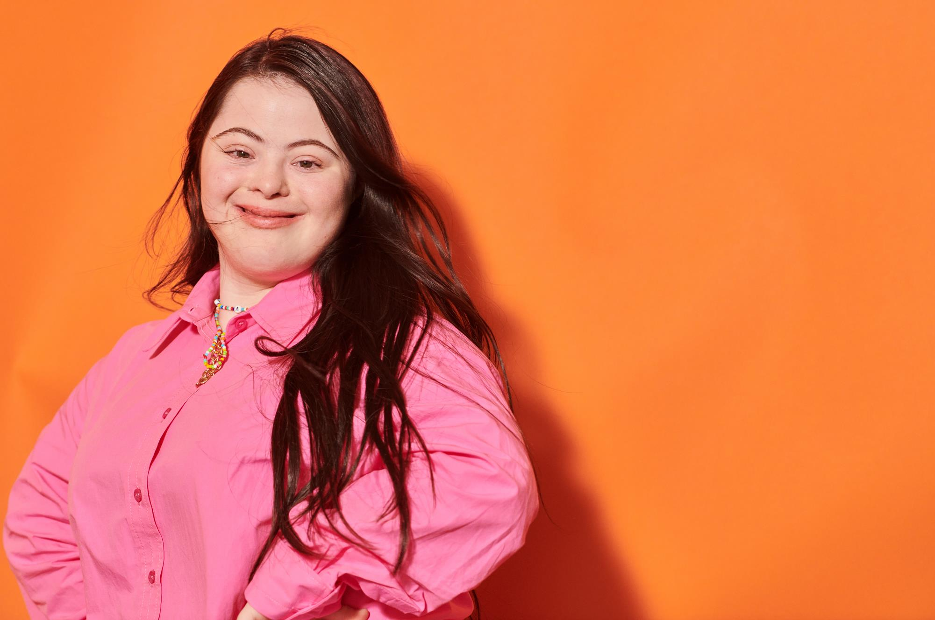
Welcome

Slide 2
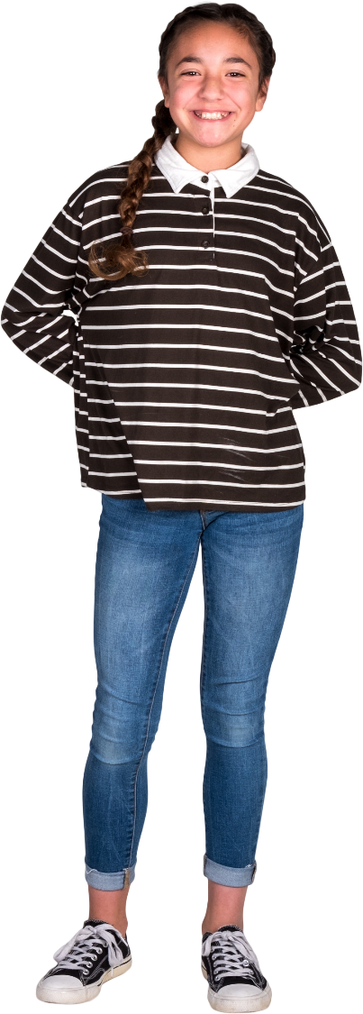
¿Hola, cómo estás hoy? ¡Me alegro de verte!

Slide 3
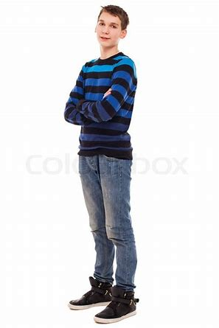
Dia duit, conas atá tú inniu? Is deas bualadh leat!
Welcome

Slide 4
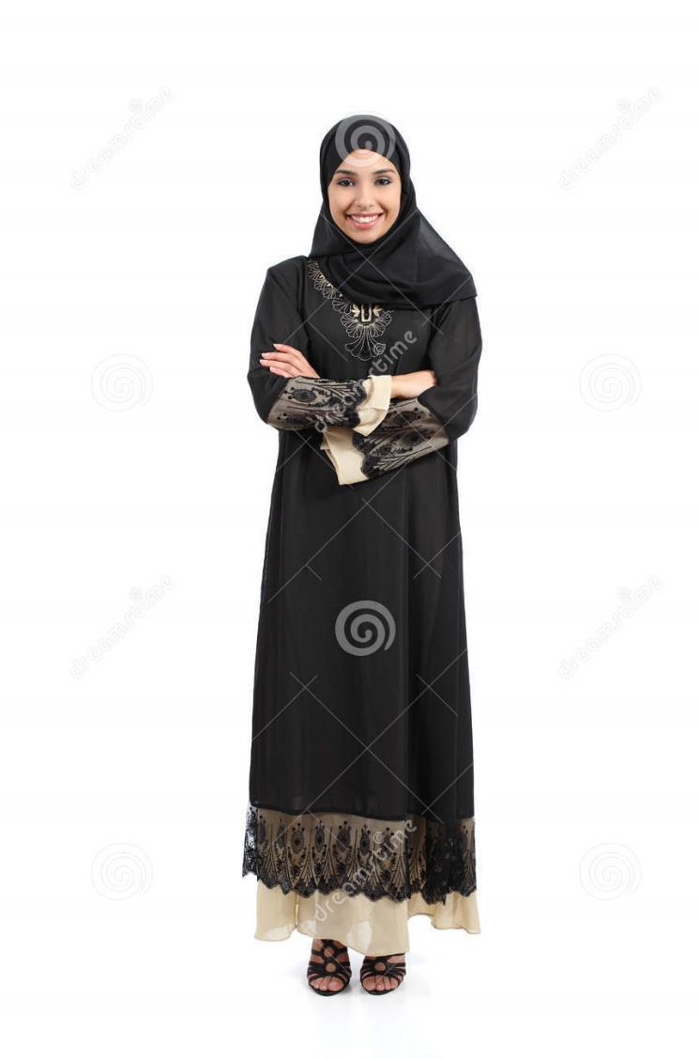
مرحبا كيف حالك اليوم؟ من الجميل أن أراك!

Slide 5
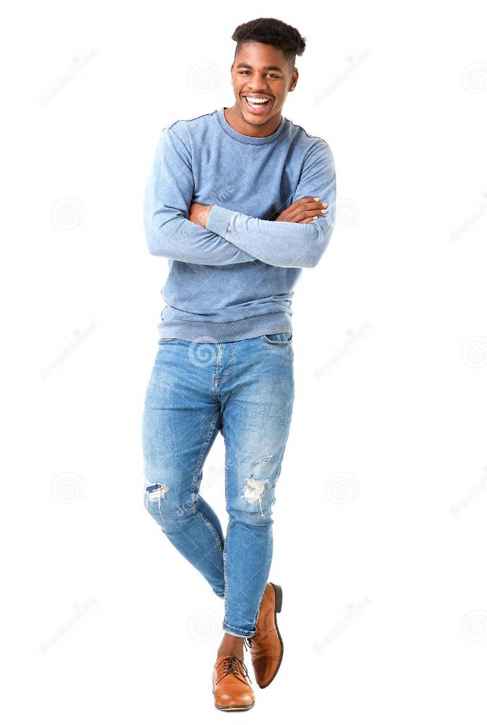
😊

Slide 6
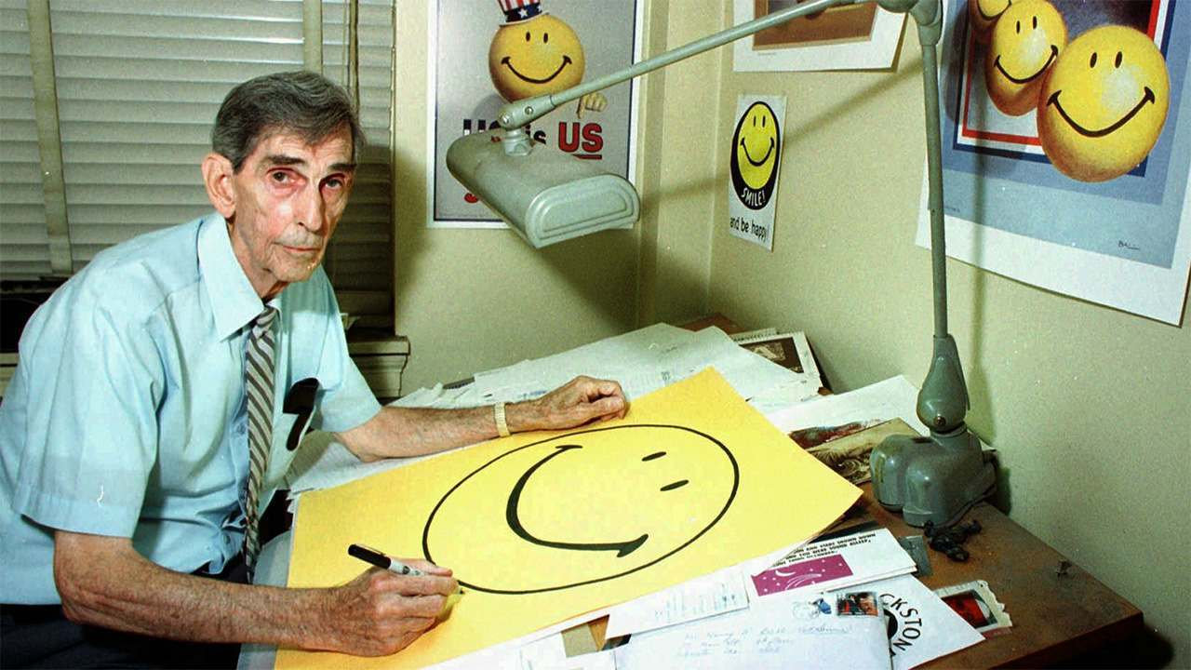

Slide 7


Slide 8

‘A cheerful look brings joy to the heart.’
(Proverbs 15.30)

